Slide 1
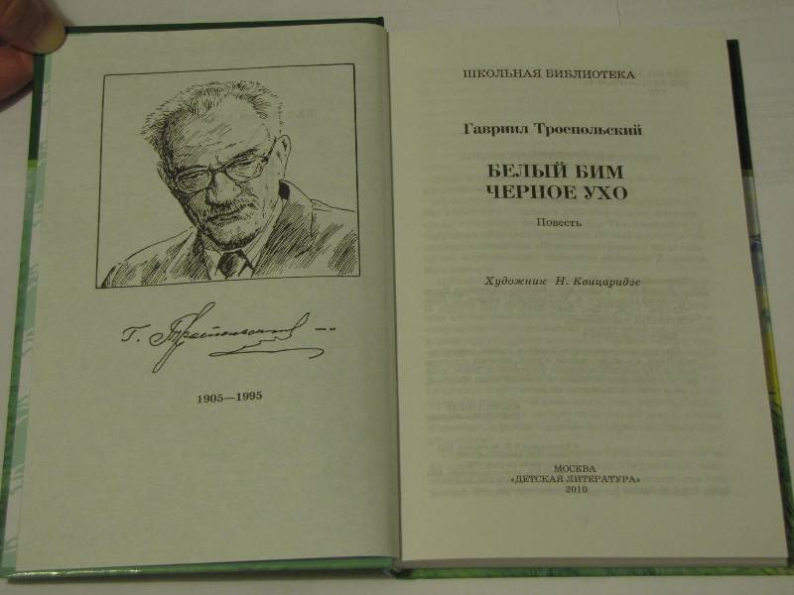
Добро и зло в повести Г.Н.Троепольского
«Белый Бим черное ухо»
ГБОУ Гимназия № 278
Адмиралтейского района
Урок внеклассного чтения в 6-м классе
Учитель:
Павлова А.Н.
Санкт-Петербург
2012

Slide 2
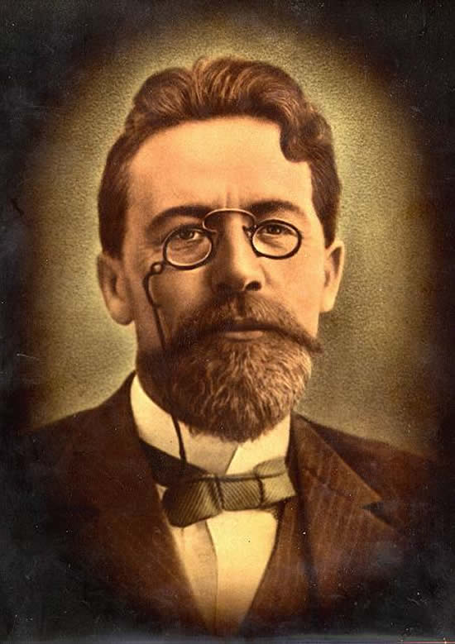
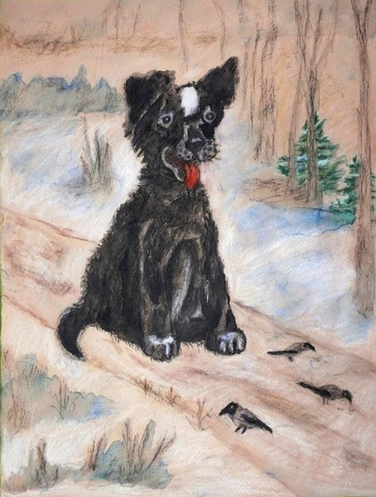
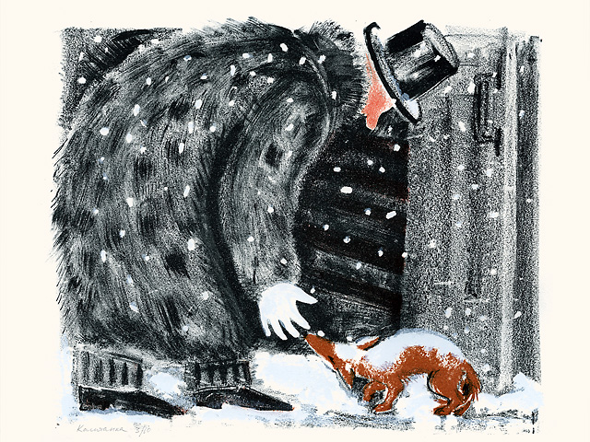
Какие произведения и каких авторов вам известны, кроме повести о Биме?
«Каштанка»
«Белолобый»
А.П. Чехов

Slide 3
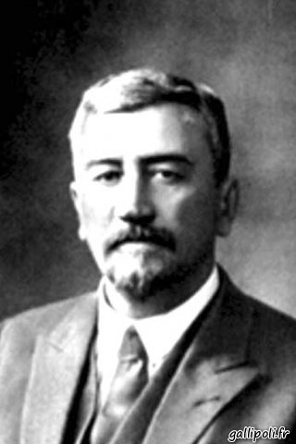
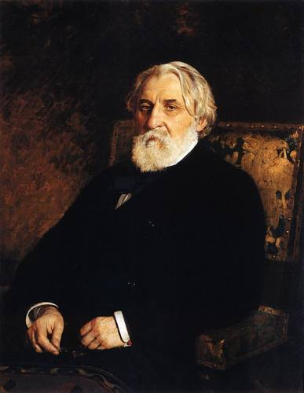
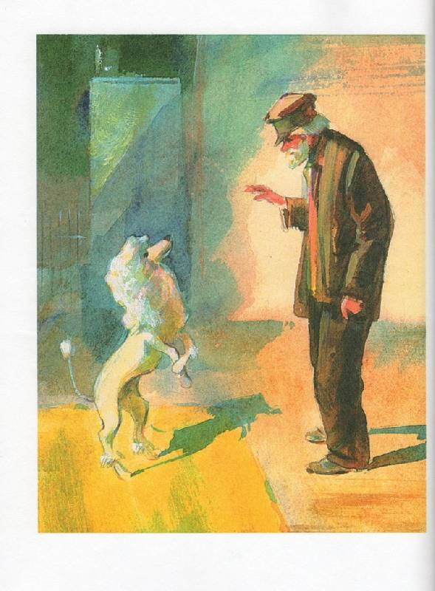
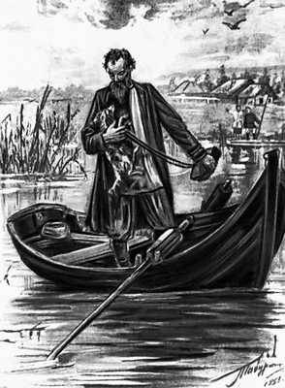
Какие еще произведения о животных и каких авторов вам известны?
И.С. Тургенев
«Муму»
А.И. Куприн,
«Белый пудель»

Slide 4
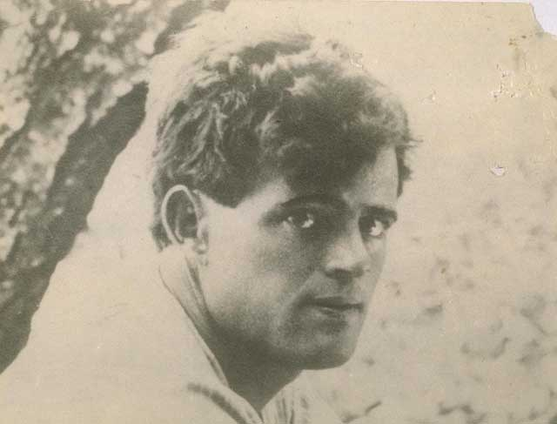
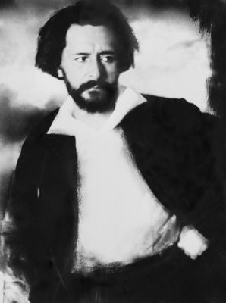
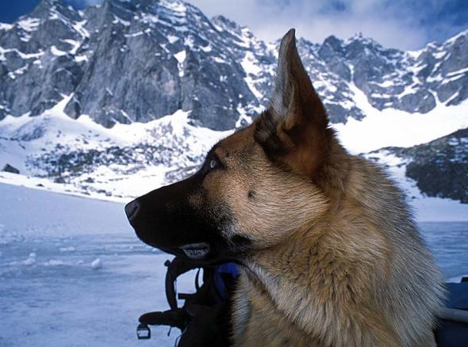
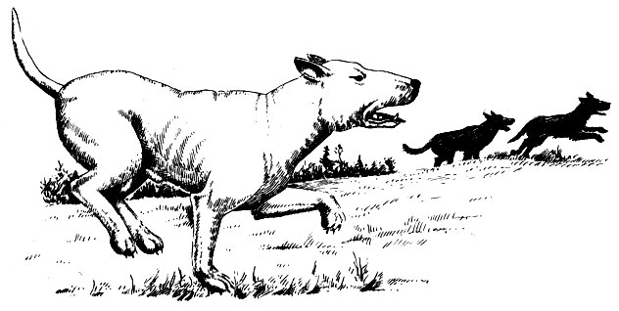
Какие еще произведения о животных и каких авторов вам известны
Э.Сетон-
Томпсон
Джек Лондон
«Белый клык»
Рассказ «Снап»

Slide 5
Что объединяет эти произведения?
Основные проблемы:
Отношения людей и животных (поступки)
Гуманизм и жестокость (отношения)
Как противостоять злу? (позиция)

Slide 6
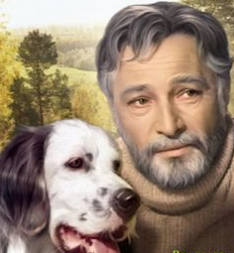
Добро и зло: белое и черное
Почему белый Бим и черное ухо?
Прямое значение
Переносное значение
Окрас Бима
Поступки людей
Белый
Черный
Белый
Черный
-
+
+
-
Отступление от
нормы
Нормальный цвет
для этого вида
Добрые дела
Жестокие поступки

Slide 7
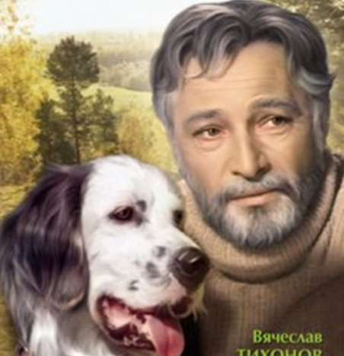
Мир Бима
Лучшие минуты
в жизни Бима
Счастье
Суровый мир

Slide 8
Счастливые минуты в жизни Бима
Биму было тепло и уютно. Он тут же на всю жизнь понял: «Хорошо» - это
ласка, благодарность и дружба.

Slide 9
Счастливые минуты в жизни Бима
После облавы он еще больше стал Ивана Иваныча и в его силу. Верил Бим в человека. Великое благо – . И . Собака без такой веры – уже не собака, а вольный волк или (что хуже) бродячий пес.
любить
верить
доброту
верить
любить
(Вставьте пропущенные слова)

Slide 10
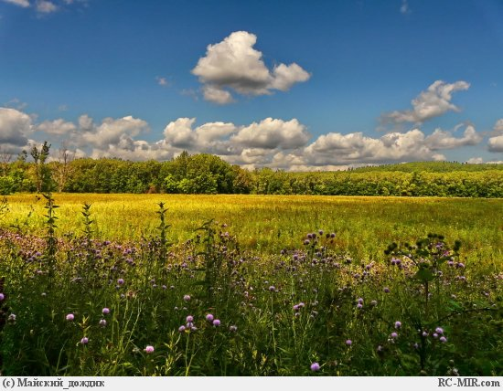
Счастливые минуты в жизни Бима и его хозяина
…На лугу оба забывали обо всем. Здесь можно бегать, резвиться, гоняться за бабочками, барахтаться в траве – все было позволительно…
понимали
Друзья все больше и больше друг друга, и жили -
– человек и собака.
любили
на равных

Slide 11

Счастливые минуты в жизни Бима и его хозяина
Так теплая дружба и преданность становились счастьем, потому что каждый понимал каждого и каждый не требовал от другого больше того, что он может дать. В этом основа, соль дружбы.
Найдите ключевые слова, обозначающие
состояние Бима

Slide 12
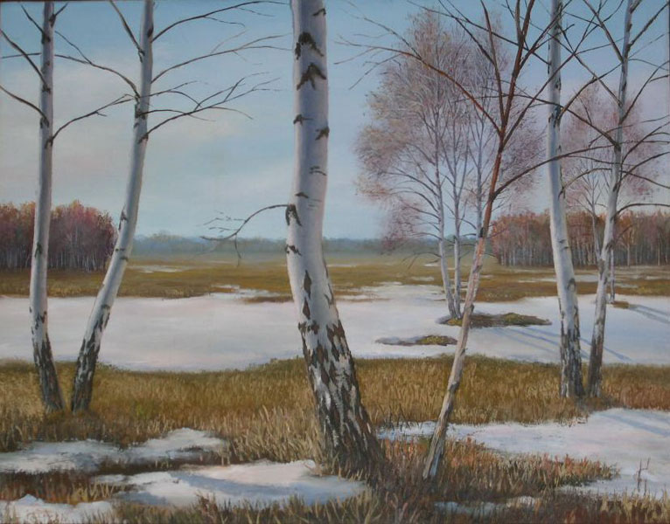
Весенний пейзаж
“Время неостановимо, неудержимо и неумолимо. Все – во времени и движении”. (Докажите тезис)

Slide 13
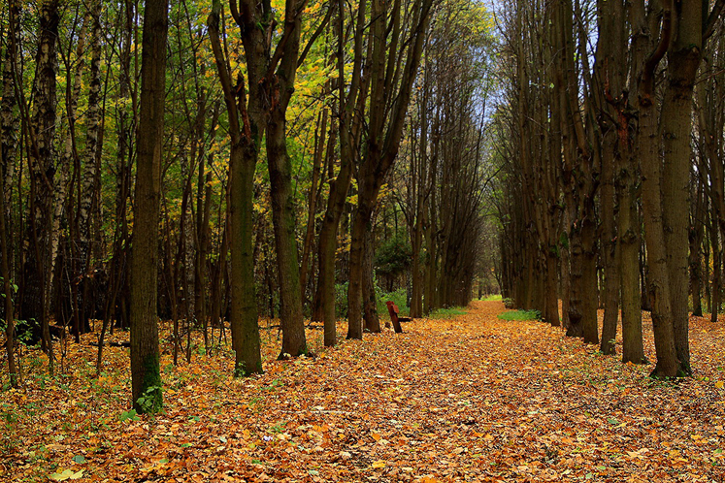
«В осеннем солнечном лесу человек становится чище»
(Докажите тезис)

Slide 14
Роль пейзажа в счастливые минуты
Краски
Звуки
Запахи
Пространство
Подберите слова,
отражающие состояние героя

Slide 15
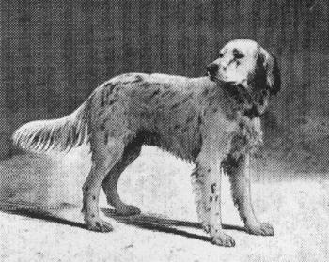
Суровый мир
5. “Не верил он этому ласковому, вкрадчивому тону, этой лести и заискиванию после побоев. Бим начинал терять веру в человека.»
Где и что
произошло
Цитата
Встреча с Серым.
Человек снял с
ошейника Бима табличку,
избил и выгнал его.

Slide 16
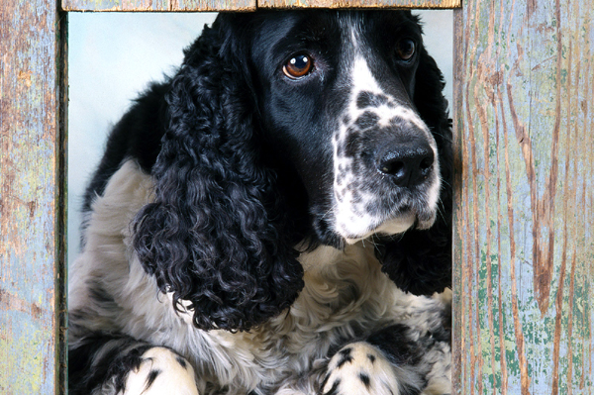
Суровый мир
Где и что
произошло
Цитата
«Вот так где-то кто-то перевернул стрелку той дороги, по которой доверительно шел Бим. И никакому кто-то нет дела до того, что какой-то собаке защемило ногу и она стала калекой».
Происшествие
на железной
дороге

Slide 17
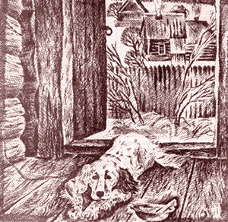
Суровый мир
Цитата
Где и что
произошло
«Внутри что-то оборвалось от удара, и это что-то стало теплым, оно захватило дыхание, сперло грудь, оттого он и потерял сознание»
Клим избил
Бима на охоте

Slide 18
Суровый мир
Где и что
произошло
Цитата
«Бим провожал взглядом
удаляющийся свет
фонарика и молчал в удивлении, в неведении и горькой обиде».
Папа Толика, Семен Петрович,
увез ночью Бима в лес, привязал к дереву и бросил.

Slide 19
Суровый мир
Где и что
произошло
Цитата
«Потом снова к двери, снова нюхал через щель и наконец установил по запахам: во дворе что-то тревожное. И вновь ходил, ходил, шаркая когтями по жести, разогреваясь и будто готовясь к чему-то, разминаясь».
Бим схвачен
Собачниками и посажен в фургон

Slide 20
Анализ эпизода «Гроза в лесу»
Прочитайте отрывок.
Какие изобразительно-выразительные средства точно и образно передают состояние природы?
Как это описание помогает понять состояние Бима?
Какую роль сыграл этот эпизод в жизни Бима?

Slide 21
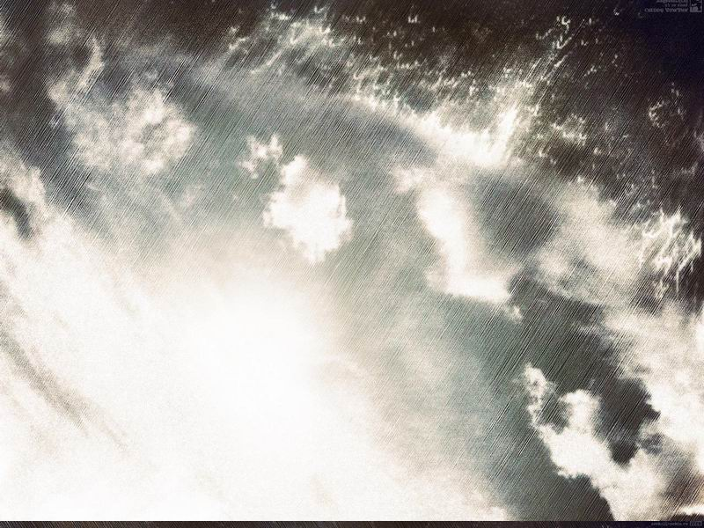

Slide 22
Гроза в лесу
Состояние Бима | Состояние природы
Темной-темной осенней ночью сидела в лесу собака под могучими деревьями, привязанная на веревке…Бим прижался к дереву боком, в непроглядной темноте, слился с нею, одинокий, беззащитный, брошенный человеком, которому он не сделал никакого зла. | В черной ночи еще раз пророкотал гром… и прокатился по безлистому лесу грузно и широко…Ветви деревьев заныли, как от предчувствия беды, стволы, что послабее, закачались, и наконец все слилось в единый тревожный черный шум…

Slide 23
Кто помогал Биму?
Что объединяет этих персонажей?
Степановна и Люся
Даша
Толик
Хрисан Андреевич и Алеша
Доброта
“Есть скромные люди с чистым сердцем, незаметные и маленькие, но с огромной душой. Они-то и украшают жизнь…”

Slide 24
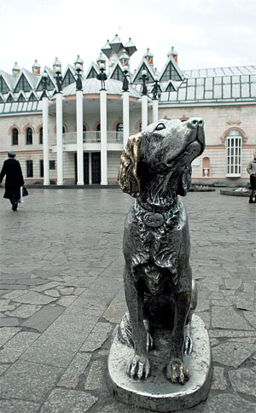
Памятник
В Воронеже у входа в Театр кукол был открыт памятник литературному герою – собаке Биму, главному действующему лицу книги Гавриила Николаевича Троепольского «Белый Бим черное ухо». Бим отлит из бронзы сидящим в позе, в которой добрые, верные и умные собаки ждут на время отошедшего хозяина.
У скульптуры нет пьедестала: Бим сидит прямо на земле. И детвора нежно гладит его, словно он живой.

Slide 25
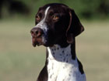
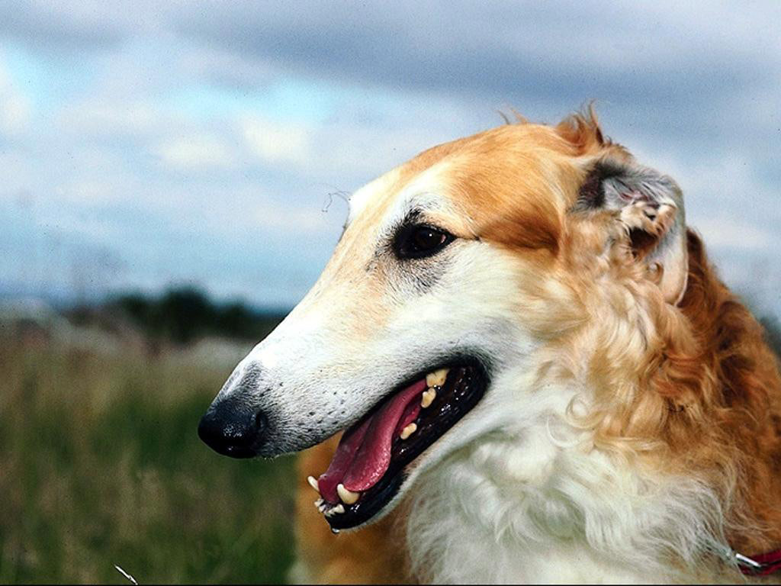
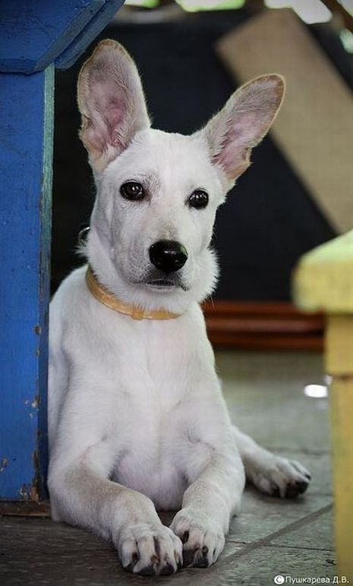
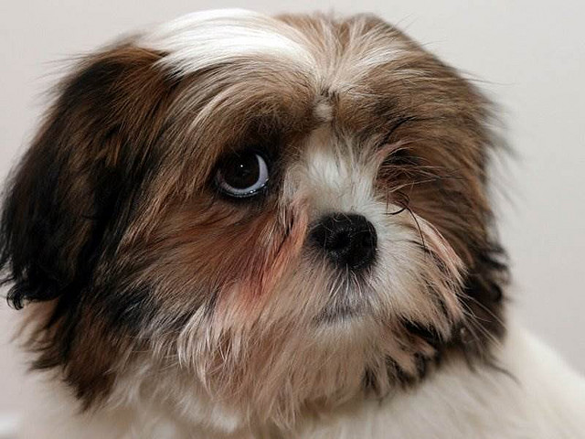
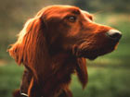
Мы такие разные

Slide 26
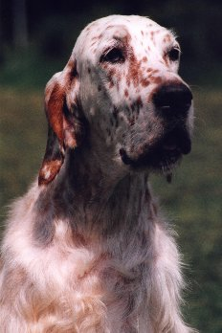
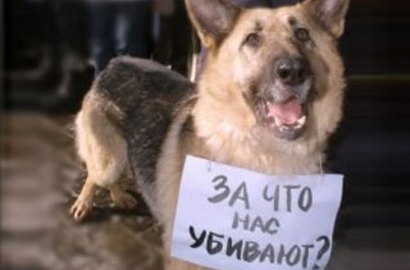
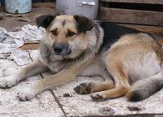
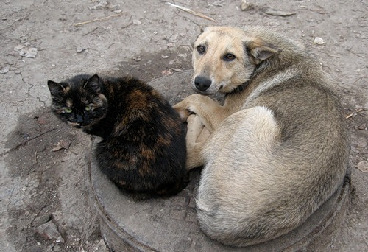
Милости прошу

Slide 27
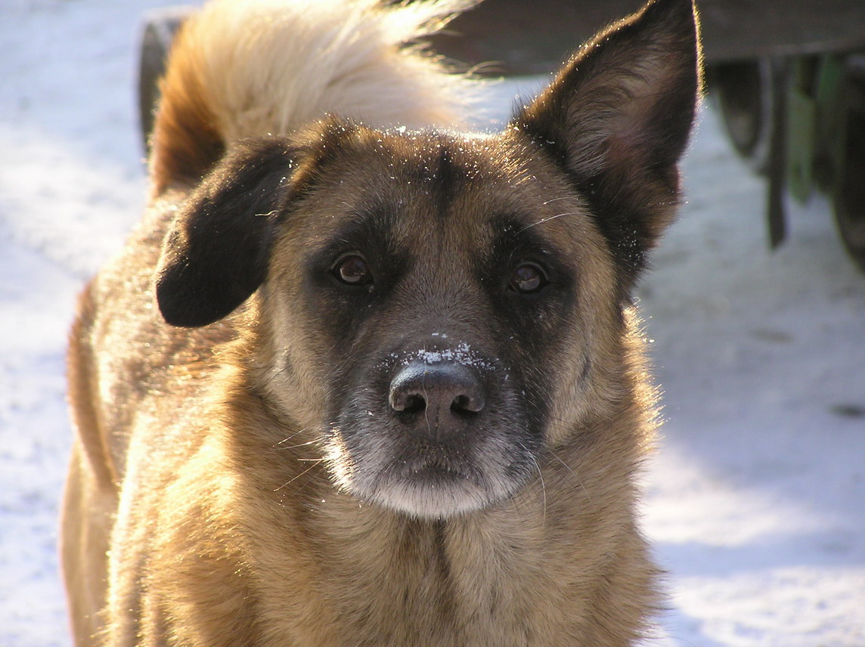
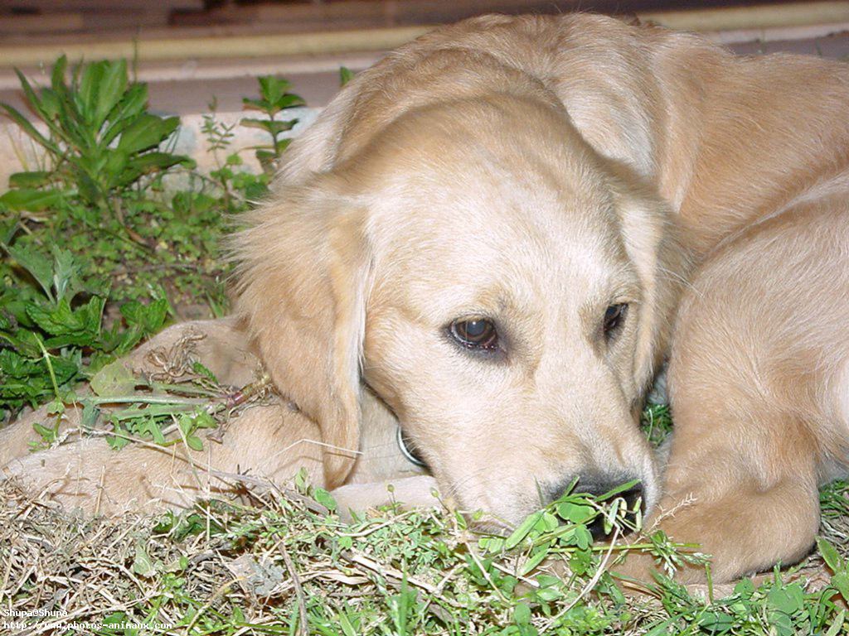
Ищу друга

Slide 28
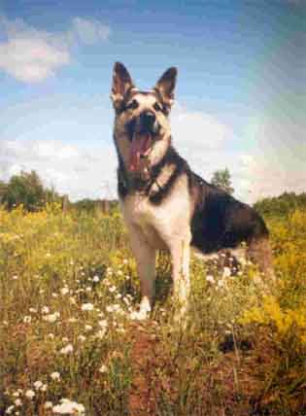
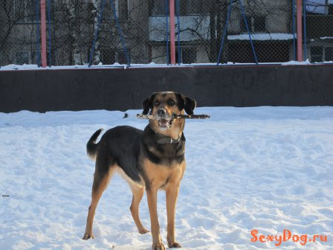
Счастье

Slide 29
Спешите делать добрые дела!

Slide 30
Использованные ресурсы
Г.Н. Троепольский, «Бедый Бим черное ухо»
http://images.yandex.ru
www.o-prirode.com

